Slide 1

佇我救主榮光面前
聖歌隊 獻詩

Slide 2
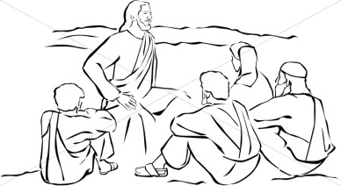
佇我救主榮光面前
大家聚集歡喜和平
主祢疼痛極大無比
阮欲吟詩來感謝祢
今着學主隨祂脚步
大家進前來行天路
不論經過逐項事情
常常幫助安慰扶持
1-3

Slide 3
願我救主催迫我心
助我疼祢日日愈深
將我性命獻給祢用
報答我主極大恩情
主祢謙卑看無自己
學生的脚祢洗清氣
祢好模樣阮學來行
成做大體大家相愛
2-3

Slide 4
今求救主做阮牧者
導阮經過深坑曠野
兄弟姊妹成做一體
大家同行天路無退
日日交陪愈久愈深
好惡境遇相愛無盡
今願榮先歸佇上帝
一齊謳咾直到萬世
3-3

